Slide 1
Analiza Fourier în ingineria semnalelor și prelucrarea datelor industriale
Proiect realizat de Trăistaru Andrei, Clopotaru Alexandru, Velcea Alexandra(622AB) și Cojoacă Cristian(624AB)
Facultatea de Inginerie Industraiala si Robotica

Slide 2
Continut
Ce este Analiza Fourier?
Aplicarea teoremelor
Folosirea Analizei Fourier
Scopul aplicației
Bibliografie

Slide 3
Ce este Analiza Fourier?
Analiza Fourier este instrumentul principal în analiza de semnale, prin faptul că permite descompunerea unui semnal în domeniul timpului în componente fundamentale în domeniul frecvenței

Slide 4
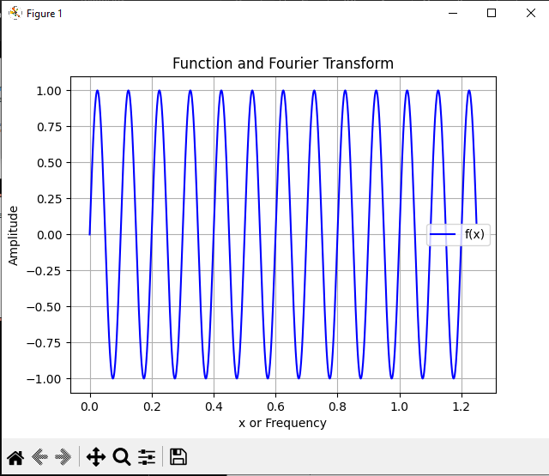
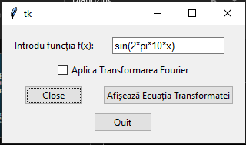
Aplicarea teoremelor
Aplicația dezvoltată de noi permite un modul de observare digital al comportamentului unei funcții scrise manual de utilizator

Slide 5
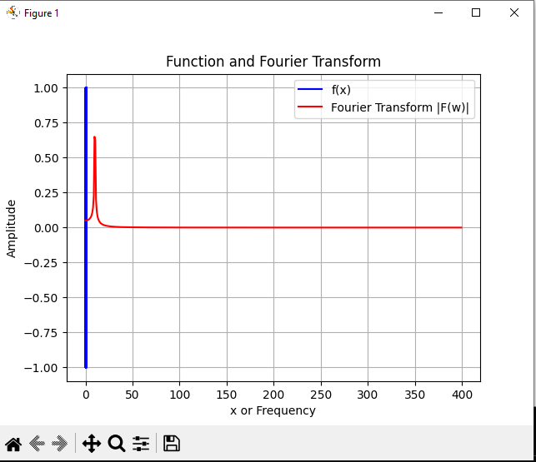
Folosirea Analizei Fourier
• Aplicația permite prelucrarea funcției folosind Transformarea Fourier pentru o analiză mai în detaliu

Slide 6

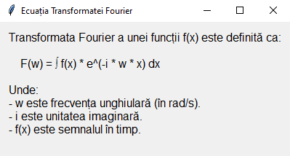
Scopul aplicației
Aplicația are un scop educativ, de a permite o interacțiune rapidă si eficientă pentru ințelegerea noțiunilor de matematică

Slide 7
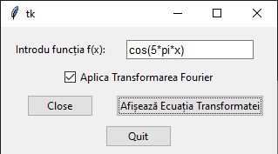
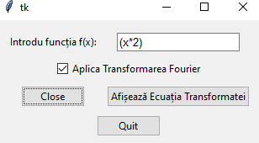
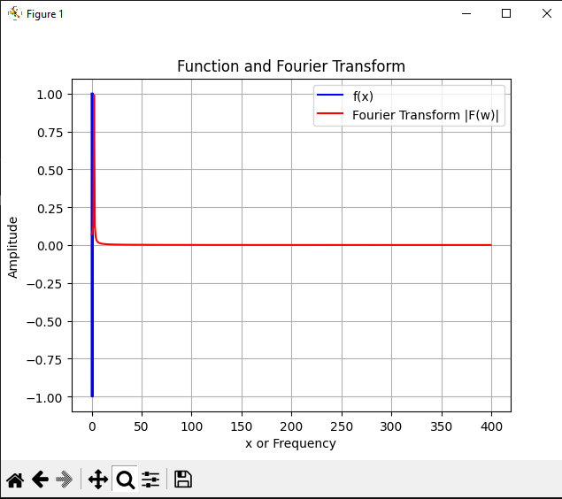
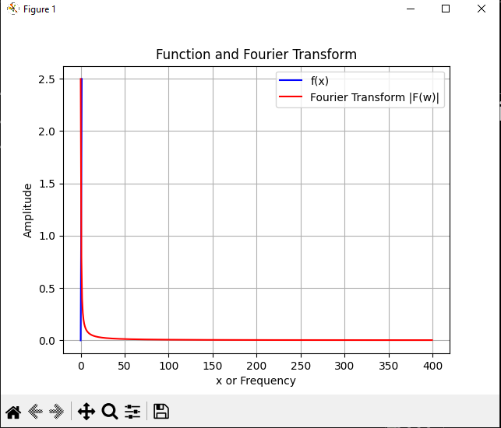
Exemple de funcții

Slide 8
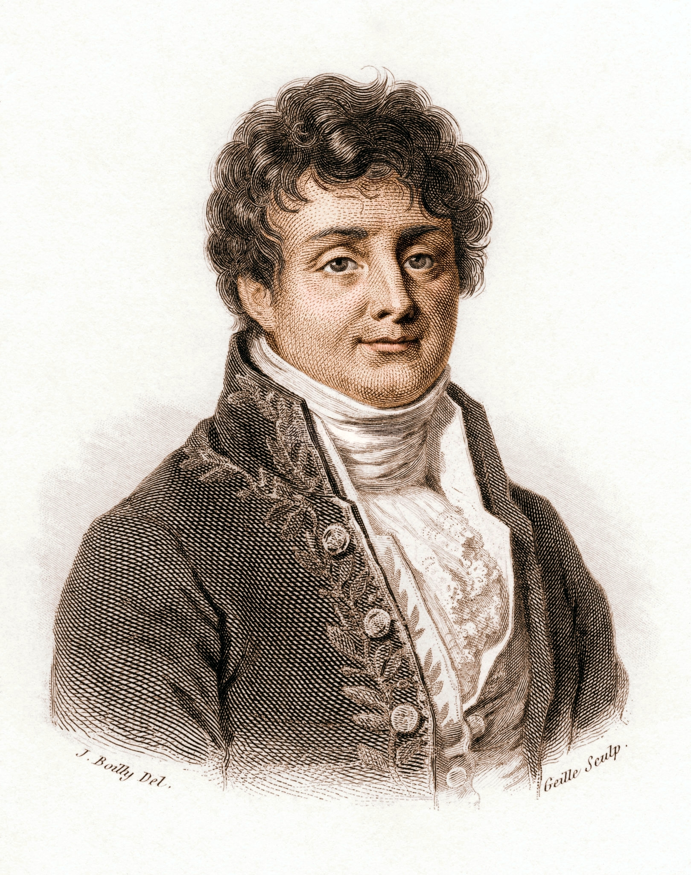
Bibliografie
https://www.thefouriertransform.com
https://docs.scipy.org/doc/scipy/tutorial/fft.html
https://www.geeksforgeeks.org/fourier-transform/

Slide 9
Mulțumim pentru timpul acordat

